Slide 1
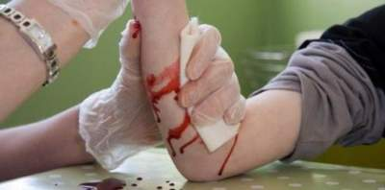
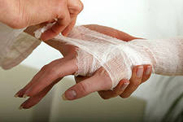
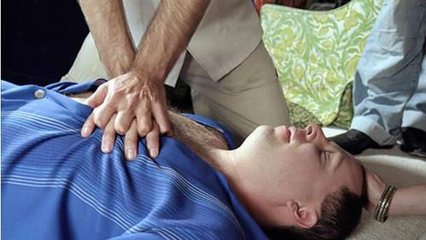
Первая помощь при различных видах повреждений

Slide 2
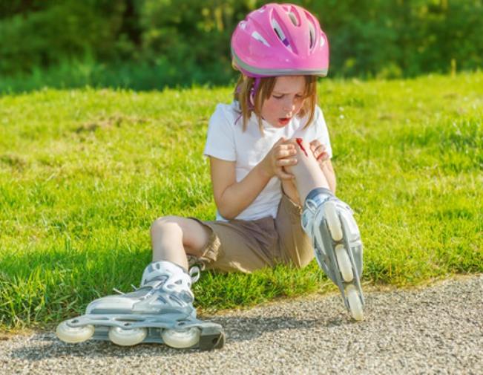
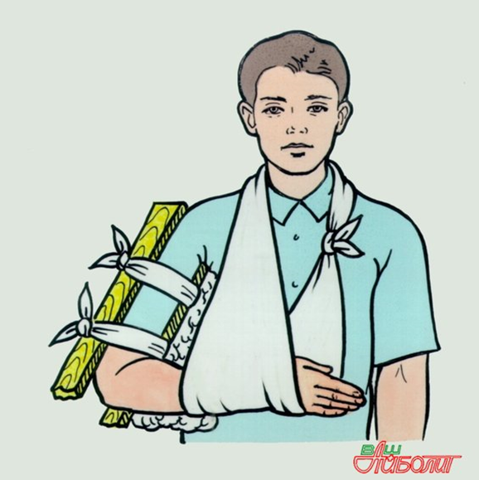
Виды травм
Ушибы
Порезы
Царапины
Ожоги
Переломы
Отравления

Slide 3
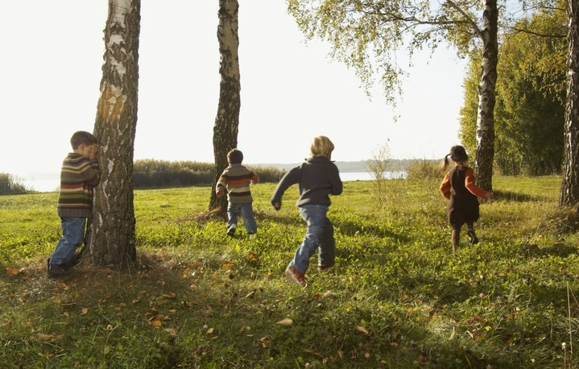
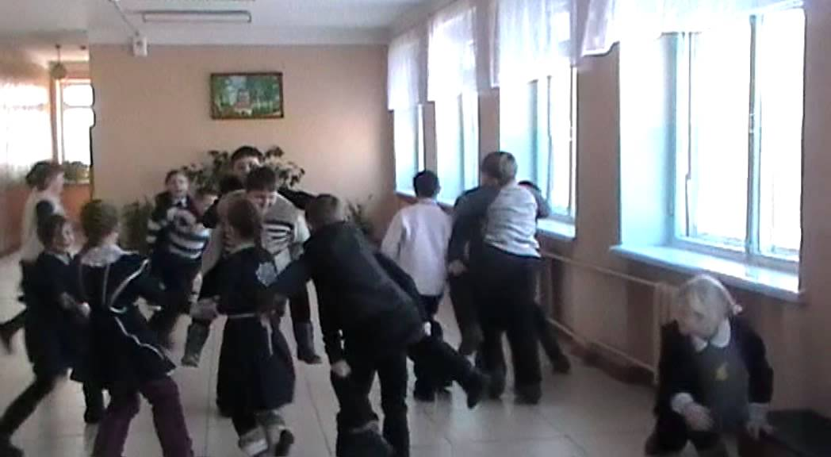
Места получения травм
Дома
На улице
В школе
В лесу

Slide 4
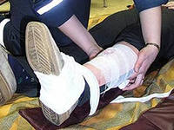
Первая медицинская помощь
Помощь человеку, получившему травму или внезапно заболевшему, на месте происшествия

Slide 5
Последовательность оказания ПМП
Определите, что произошло, каковы последствия несчастного случая, необходимость вызова скорой помощи
При необходимости вызвать скорую помощь
Приступить к оказанию помощи и оказывать ее по приезда медиков

Slide 6
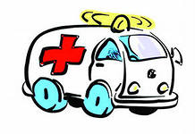
Вызов необходим когда
Пострадавший находится в бессознательном состоянии
У него затруднено дыхание
Сильное кровотечение
Отравление
Травмы головы
Перелом кости

Slide 7
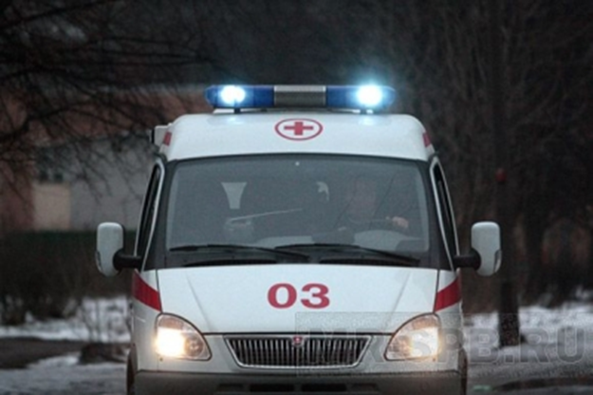
Для вызова скорой помощи
Набрать 03 или 112
Сообщить точный адрес
Сказать о том, что произошло
Свою фамилию и номер
телефона

Slide 8
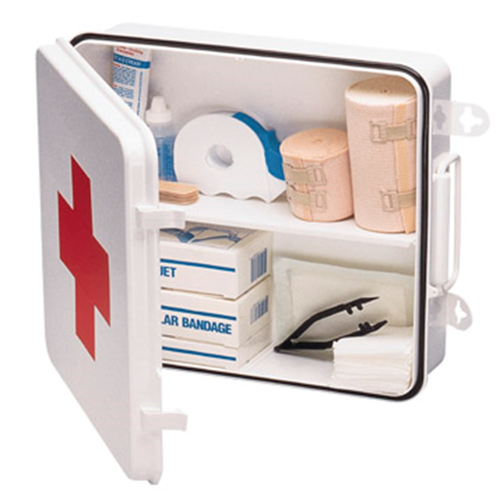
Состав аптечки
Стерильные марлевые салфетки (бинты)
Лейкопластырь бактерицидный
Йод
Рулон лейкопластыря
Ножницы
Термометр

Slide 9
Вопросы
Что такое ПМП и в каких случаях она необходима?
Назовите наиболее характерные случаи, когда возникла необходимость в оказании ПМП
Определите последовательность действий при оказании ПМП
Назовите порядок вызова скорой помощи

